Slide 1

Arquitectura MEAN stack
Node.JS

Slide 2
Introducción a Node.js
Node.js es un entorno de ejecución de JavaScript de código abierto.
Está construido sobre el motor JavaScript V8 de Google Chrome.
No es un lenguaje ni un sistema operativo ni un servidor. Sólo es el entorno.
Utiliza JavaScript como el lenguaje principal del lado del servidor.
JavaScript es un lenguaje de un solo hilo.
Se basa en un modelo de E/S no bloqueante y asincrónico.
Utiliza un modelo de programación basado en eventos.
Librería HTTP Server incluída
Notes:
JavaScript en el Servidor: Node.js permite a los desarrolladores utilizar JavaScript tanto en el lado del cliente como en el lado del servidor, lo que unifica el desarrollo web y facilita la transición de datos y lógica entre el cliente y el servidor.
Asincronía: Node.js se basa en un modelo de E/S no bloqueante y asincrónico. Esto significa que puede manejar múltiples operaciones de entrada/salida simultáneamente sin bloquear el hilo de ejecución. Esta característica es especialmente útil para aplicaciones web en tiempo real y altamente interactivas.
Event-Driven: Node.js utiliza un modelo de programación basado en eventos. Las acciones del sistema, como la recepción de una solicitud HTTP, son eventos a los que se pueden asociar funciones de callback. Cuando ocurre un evento, se ejecuta el callback correspondiente.
Amplia Comunidad y Paquetes: Node.js tiene una gran comunidad de desarrolladores y una amplia gama de paquetes y módulos disponibles a través del sistema de gestión de paquetes npm (Node Package Manager). Esto facilita la integración de bibliotecas y herramientas en las aplicaciones Node.js.
Desarrollo Rápido: Node.js permite un desarrollo rápido de aplicaciones gracias a su naturaleza no bloqueante y al uso de JavaScript en ambos lados del desarrollo. Esto facilita la creación de aplicaciones escalables y eficientes en términos de recursos.
Escalabilidad: Node.js es altamente escalable y puede manejar un gran número de conexiones simultáneas con eficiencia. Es ideal para aplicaciones en tiempo real y otras aplicaciones web que requieren una alta concurrencia.
Aplicaciones en Tiempo Real: Node.js es ampliamente utilizado para el desarrollo de aplicaciones en tiempo real, como chats, juegos multijugador, aplicaciones de colaboración en línea y otras aplicaciones que requieren actualizaciones en tiempo real para los usuarios.

Slide 3


Modelo multihilo (multithread model) o tradicional
Multi Threaded Server
Request
Thread Pool
Request
Request
Blocking IO
Request
Thread Procesing
Thread Waiting
Notes:
Modelo multihilo (multithread model) o tradicional
El modelo multithread en servidores web es un modelo de programación que permite que un servidor web ejecute varias tareas de forma simultánea. Cada tarea se ejecuta en su propio hilo, que es una unidad de ejecución básica dentro de un proceso.
El modelo multithread en servidores web ofrece una serie de ventajas, incluida la mejora del rendimiento, la reducción del tiempo de espera y la capacidad de manejar más solicitudes HTTP simultáneamente.
Ventajas del modelo multithread en servidores web
Mejora del rendimiento: el modelo multithread puede mejorar el rendimiento de los servidores web al permitir que las tareas se ejecuten de forma simultánea. Esto puede reducir el tiempo de espera de las solicitudes HTTP y mejorar la experiencia del usuario.
Reducción del tiempo de espera: el modelo multithread puede reducir el tiempo de espera de las solicitudes HTTP al permitir que las tareas se ejecuten de forma simultánea. Esto puede mejorar la experiencia del usuario al hacer que las aplicaciones web se sientan más rápidas y receptivas.
Capacidad de manejar más solicitudes HTTP: el modelo multithread puede permitir que los servidores web manejen más solicitudes HTTP simultáneamente. Esto puede ser útil para aplicaciones web que reciben un gran número de solicitudes, como sitios web de comercio electrónico o redes sociales.
Desventajas del modelo multithread en servidores web
Complejidad de programación: el modelo multithread puede ser más complejo de programar que los modelos single-thread. Esto se debe a que los desarrolladores deben asegurarse de que las tareas no interfieran entre sí.
Problemas de concurrencia: el modelo multithread puede ser susceptible a problemas de concurrencia, como la pérdida de datos o la inconsistencia de datos. Estos problemas pueden ocurrir cuando dos o más hilos acceden al mismo recurso al mismo tiempo.
Funcionamiendo del modelo multithread en servidores web
El modelo multithread en servidores web funciona de la siguiente manera:
El servidor web crea un nuevo hilo para cada solicitud HTTP.
El hilo se inicia y comienza a procesar la solicitud HTTP.
El hilo puede acceder a los recursos del servidor web, como la memoria y los archivos.
El hilo termina su ejecución una vez que la solicitud HTTP ha sido procesada.
Problemas de concurrencia en servidores web
Los servidores web que utilizan un modelo multithread pueden ser susceptibles a problemas de concurrencia, como la pérdida de datos o la inconsistencia de datos. Estos problemas pueden ocurrir cuando dos o más hilos acceden al mismo recurso al mismo tiempo.
Para evitar problemas de concurrencia, los desarrolladores de servidores web deben utilizar técnicas de programación concurrente segura. Estas técnicas incluyen el uso de variables mutex, semáforos y monitores.

Slide 4
Modelo de un solo hilo (single thread model)
Node.js Server
Request
POSIX
Async
Threads
Event
Loop
Request
Delegate
NON
Blocking IO
Request
Single
Thread
Request
Thread Procesing
Thread Waiting
Notes:
Modelo de un solo hilo (single thread model)
El modelo de un solo hilo de Node.js es un modelo de programación que permite que Node.js ejecute una sola tarea a la vez. Este modelo se basa en la ejecución asíncrona y orientada a eventos, lo que permite que Node.js maneje un gran número de solicitudes HTTP de forma simultánea.
En el modelo de un solo hilo, Node.js utiliza un bucle de eventos para manejar las solicitudes HTTP. Cada vez que se recibe una solicitud HTTP, se añade a la cola de eventos. El bucle de eventos se ejecuta continuamente y, cuando encuentra una solicitud HTTP en la cola, la ejecuta.
Aunque esto puede parecer un enfoque limitante, Node.js compensa esta aparente limitación utilizando operaciones de entrada/salida (I/O) no bloqueantes y eventos.
En lugar de esperar a que las operaciones de entrada/salida se completen antes de pasar a la siguiente tarea (como suele ocurrir en los entornos de programación síncrona), Node.js utiliza operaciones de E/S asincrónicas y callbacks para manejar múltiples tareas simultáneamente.
Cuando Node.js se encuentra con una operación de E/S, como la lectura de un archivo o la consulta de una base de datos, en lugar de bloquear el hilo y esperar a que se complete la operación, delega la operación al sistema operativo y continúa con la ejecución de otras tareas.
Cuando la operación de E/S se completa, se genera un evento que activa el correspondiente callback. Este modelo basado en eventos permite a Node.js manejar muchas conexiones simultáneamente sin la necesidad de crear un hilo para cada conexión. Esto resulta en una alta eficiencia y capacidad de respuesta para las aplicaciones en tiempo real y otras aplicaciones web que necesitan manejar múltiples conexiones concurrentes
El modelo de un solo hilo tiene una serie de ventajas, incluida la simplicidad y la eficiencia. El modelo es simple porque solo hay un hilo que gestionar, lo que lo hace más fácil de entender y de programar. El modelo es eficiente porque no tiene que cambiar de contexto entre hilos, lo que lo hace más rápido.
Sin embargo, el modelo de un solo hilo también tiene algunas desventajas, incluida la limitación de un solo hilo. El modelo solo puede manejar una sola tarea a la vez, lo que puede ser un problema para las aplicaciones que necesitan realizar tareas que bloquean el hilo, como la lectura o escritura de archivos.
Ventajas del modelo de un solo hilo de Node.js
Simplicidad: el modelo es simple porque solo hay un hilo que gestionar.
Eficiencia: el modelo es eficiente porque no tiene que cambiar de contexto entre hilos.
Desventajas del modelo de un solo hilo de Node.js
Limitación de un solo hilo: el modelo solo puede manejar una sola tarea a la vez.

Slide 5
El archivo package.json
Gestiona las dependencias del proyecto
Define los scripts del proyecto
Provee información sobre el proyecto
Archivo de metadatos para todos los paquetes NPM o proyectos Node.js
Se localiza en el directorio raíz de los proyectos y paquetes
Contiene dos tipos de metadatos:
Información sobre el proyecto, sus dependencias, scripts de ejecución
Funcional, instrucciones para npm para procesas tareas y administrar el proyecto.
Notes:
El archivo package.json es un archivo de configuración que se utiliza para gestionar los paquetes de Node.js. Este archivo contiene información sobre el proyecto, como su nombre, versión, dependencias y scripts.
Usos del archivo package.json
El archivo package.json se utiliza para los siguientes propósitos:
Gestionar las dependencias del proyecto: El archivo package.json contiene una lista de los paquetes de Node.js que el proyecto necesita. El gestor de paquetes npm utiliza el archivo package.json para instalar las dependencias del proyecto.
Definir los scripts del proyecto: El archivo package.json contiene una lista de scripts que se pueden ejecutar para realizar tareas específicas, como compilar el código o iniciar el servidor web.
Proveer información sobre el proyecto: El archivo package.json contiene información sobre el proyecto, como su nombre, versión y descripción. Esta información se puede utilizar por herramientas de Node.js, como el entorno de desarrollo integrado (IDE) Visual Studio Code.

Slide 6
El archivo package.json
Administración de Dependencias
Automatización de Tareas
Gestión de Versiones
Información del Proyecto
Publicación y Distribución
Configuración del Proyecto
Registro de Contribuidores
Notes:
El archivo package.json es fundamental en el ecosistema de Node.js y npm (Node Package Manager) por varias razones:
Administración de Dependencias: package.json lista todas las dependencias del proyecto. Cuando alguien más clona el proyecto o colabora en él, puede ejecutar npm install para instalar todas las dependencias necesarias en su máquina. Esto asegura que todos los desarrolladores estén utilizando las mismas versiones de las bibliotecas y herramientas necesarias para el proyecto.
Automatización de Tareas: Los scripts definidos en package.json (en la sección scripts) permiten automatizar tareas comunes del proyecto, como ejecutar pruebas, iniciar el servidor de desarrollo, compilar código, minificar archivos, entre otros. Estos scripts se pueden ejecutar fácilmente con el comando npm run <script-name>.
Gestión de Versiones: package.json contiene la versión actual del proyecto. Esto es crucial para seguir prácticas de versionado semántico, lo que facilita a los desarrolladores y las herramientas saber qué cambios se han introducido en cada versión del software.
Información del Proyecto: package.json incluye información como el nombre del proyecto, descripción, autor, licencia y otros metadatos. Esta información es útil para otros desarrolladores que revisan el proyecto o para las herramientas que analizan y presentan información sobre el proyecto.
Publicación y Distribución: Cuando deseas compartir tu código con otros desarrolladores o desplegarlo en un servidor de producción, package.json es esencial. Las plataformas de alojamiento de paquetes como npm utilizan este archivo para entender cómo deben manejar y distribuir el paquete.
Configuración del Proyecto: package.json también puede contener configuraciones específicas del proyecto, como configuraciones de ESLint, Babel, TypeScript, entre otros. Esto asegura que todos los colaboradores estén siguiendo las mismas pautas y configuraciones del proyecto.
Registro de Contribuidores: La sección de contributors en package.json permite reconocer a los contribuidores del proyecto, lo que es importante para dar crédito a quienes han ayudado en su desarrollo.

Slide 7
Ejercicio 1. Inicializar un archivo package.json
Abrir una ventana CMD
Inicio \ cmd
Crear el directorio C:\MEAN\SC\ej01\demo
cd c:\
c:\>MKDIR \MEAN\SC
c:\>cd \MEAN\SC
Crear el Directorio ej01
c:\MEAN\SC>mkdir ej01\demo
c:\MEAN\SC>cd ej01\demo
Abrir Visual Studio, ejecuta el comando:
c:\MEAN\SC\ej01\demo>code .
Si pregunta,
Seleccionar la casilla “Trust the authors of all files in the parent folder”
aceptar el siguiente mensaje “Do you trust the authors of the files in this folder?” Yes, i trust the authors
Abrir el explorador de archivos “explorer”
View / Explorer
Observar que archivos se encuentran en la carpeta demo
Crear el archivo index.js

Slide 8

Ejercicio 1. Inicializar un archivo package.json
Terminal. Una vez que haya ingresado a Visual Studio Code, abrir una terminal, desde la barra de menú:
View \ Terminal
Coloque el cursor en la terminal de visual studio y verifique que se muestra lo siguiente:
Inicializar un paquete de node (package.json) con los siguientes valores y dejar los otros por default:
PS C:\MEAN\SC\ej01\demo> npm init
package name: (demo)
version: (1.0.0)
description: Ejercicio de generación de package.json
entry point: (index.js)
Abrir el explorador de archivos “explorer”
View / Explorer
Abrir el archivo generado package.json

Slide 9
Ejercicio 1. Inicializar un archivo package.json
{
"name": "demo",
"version": "1.0.0",
"description": "Ejercicio de generación de package.json",
"main": "index.js",
"scripts": {
"test": "echo \"Error: no test specified\" && exit 1"
},
"author": "",
"license": "ISC"
}
Ejecutar el script test
Modificar la línea 7
"test": "echo \"Error: no ha especificado un paquete de pruebas\" && exit 1“
PS C:\MEAN\SC\ej01\demo> npm test
Instalar un paquete npm pug
PS C:\MEAN\SC\ej01\demo> npm install pug
Revisar el explorador
Abrir la carpeta node_modules
Observar la linea 12 del archivo package.json
Abrir el archivo package-lock.json
Borrar el paquete npm pug
PS C:\MEAN\SC\ej01\demo> npm uninstall pug
Mantener abierto Visual Studio Code y su terminal

Slide 10
Ejercicio 1. Inicializar un archivo package.json
Guardar el proyecto en un repositorio local Git
Archivo .gitignore
Crear el archivo .gitignore en la carpeta demo
Agregar el siguiente contenido:
node_modules
build
*.log
.env
.DS_Store
Guardar el archivo
Inicializar un repositorio Git para este proyecto, en la ventana terminal
PS C:\MEAN\SC\ej01\demo> git init
Agregar todos los archivos excepto los que se encuentran en gitignore
PS C:\MEAN\SC\ej01\demo> git add –A
Agregar todos los archivos al repositorio local git
PS C:\MEAN\SC\ej01\demo> git commit -m "Ejercicio 1."

Slide 11
Ciclo de eventos de Node.js
El ciclo de eventos de Node.js es un mecanismo que permite que el núcleo de Node.js procese las solicitudes HTTP de forma asíncrona.
Este enfoque de operaciones no bloqueantes y callbacks permite que Node.js sea extremadamente eficiente al manejar conexiones simultáneas y operaciones de entrada/salida, lo que es esencial para aplicaciones en tiempo real y otras aplicaciones web que requieren alta concurrencia.

Slide 12
Ciclo de eventos de Node.js
Inicio del Event Loop:
Ejecución Sincrónica:
Operaciones Asíncronas y Callbacks:
Event Queue:
Procesamiento de Eventos:
Finalización y Retorno al Event Loop:
Notes:
Inicio del Event Loop:
Cuando se inicia una aplicación Node.js, se activa el event loop.
Ejecución Sincrónica:
Cualquier código sincrónico se ejecuta inmediatamente. Esto incluye la inicialización de variables, la definición de funciones y cualquier otra operación que no implique entrada/salida.
Operaciones Asíncronas y Callbacks:
Cuando se encuentra una operación asíncrona, como la lectura de un archivo o una consulta a una base de datos, Node.js delega esa operación al sistema operativo y sigue con la ejecución del código restante en lugar de esperar a que se complete la operación. Se pasa un callback a la operación asíncrona, que se ejecutará una vez que la operación se haya completado.
Event Queue:
Las operaciones asíncronas, cuando se completan, colocan los callbacks correspondientes en una cola de eventos (event queue). Estos eventos esperan a ser procesados.
Procesamiento de Eventos:
En cada iteración del event loop, Node.js verifica si hay eventos en la cola de eventos. Si hay eventos, se ejecutan sus callbacks de manera secuencial. Esto significa que, incluso si múltiples eventos están esperando en la cola, Node.js los maneja uno por uno para evitar bloquear el hilo principal.
Finalización y Retorno al Event Loop:
Una vez que se han procesado todos los eventos en la cola de eventos, Node.js retorna al inicio del event loop y espera nuevos eventos para manejar.

Slide 13
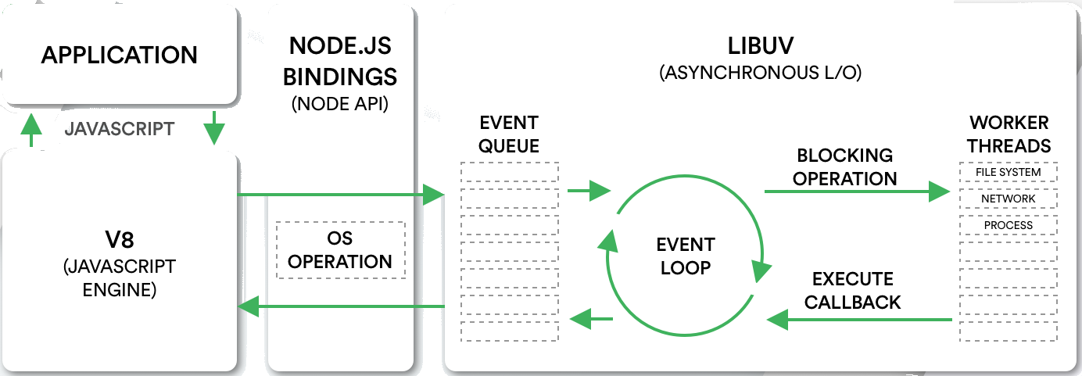
Ciclo de eventos de Node.js
4
3
2
1
5
6

Slide 14
Ciclo de E/S
El término "ciclo I/O" (también conocido como "ciclo de entrada/salida" o "ciclo de eventos de I/O") en Node.js se refiere al proceso mediante el cual Node.js maneja las operaciones de entrada/salida de manera no bloqueante y asíncrona.
Inicio de Operaciones Asíncronas
Callback y Continuación
Event Loop
Ejecución del Callback
Retorno al Event Loop:
Notes:
Inicio de Operaciones Asíncronas:
Cuando Node.js encuentra una operación de entrada/salida, como leer un archivo, en lugar de bloquear el hilo de ejecución principal, delega esa operación al sistema operativo y continúa con la ejecución del código restante.
Callback y Continuación:
Se proporciona un callback para la operación asíncrona. Este callback es una función que se ejecutará cuando la operación de entrada/salida se complete. Node.js no espera a que la operación termine; en su lugar, se ejecuta el código restante, y cuando la operación finaliza, el callback correspondiente se coloca en la cola de eventos.
Event Loop:
El event loop (ciclo de eventos) de Node.js monitorea constantemente la cola de eventos para ver si hay algún callback listo para ser ejecutado. Si encuentra uno, lo ejecuta.
Ejecución del Callback:
Cuando el callback se ejecuta, maneja los resultados de la operación de entrada/salida. Este proceso es asíncrono y no bloquea el hilo principal de ejecución.
Retorno al Event Loop:
Una vez que se ha ejecutado el callback, Node.js regresa al event loop y espera la próxima operación de entrada/salida o evento.

Slide 15
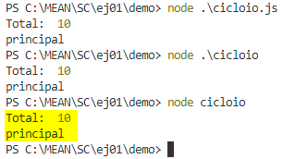
Ejercicio 2.1 Ciclo de eventos Node.JS
Crear el archivo cicloio.js en la carpeta demo
let total = 0
let n= 1
print()
console.log("principal")
function print(){
total = n * 10;
console.log("Total: ", total)
}
En la terminal, ejecutar
PS C:\MEAN\SC\ej01\demo> node .\cicloio.js
PS C:\MEAN\SC\ej01\demo> node cicloio.js
PS C:\MEAN\SC\ej01\demo> node cicloio
Salida

Slide 16
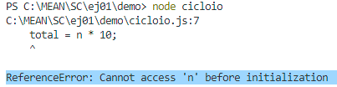
Ejercicio 2.2 Ciclo de eventos Node.JS
Cambia de posición el llamado a print
let total = 0
print ()
let n= 1
En la terminal, ejecuta (Puedes mover al historial con flecha hacia arriba)
PS C:\MEAN\SC\ej01\demo> node cicloio
Salida

Slide 17

Ejercicio 2.3 Ciclo de eventos Node.JS
Hacer que el llamado a Print se ejecute en un segundo ciclo de ejecución (Asincrono).
let total = 0
setTimeout( print,1)
let n= 1
console.log("principal")
PS C:\MEAN\SC\ej01\demo> node cicloio

Slide 18


Ejercicio 2.4 Ciclo de eventos Node.JS
Hacer que se ejecute en el siguiente ciclo de eventos (setInmediate).
let total = 0
setTimeout( print1, 10 )
setImmediate ( print2)
let n= 1
console.log("principal")
function print1(){
total = n * 10;
console.log("Total 1: ", total)
n++;
}
function print2(){
total = n * 10;
console.log("Total 2: ", total)
}
setImmediate() se utiliza para ejecutar una única vez una función después de que el bucle de eventos (event loop) haya completado su ciclo actual.
PS C:\MEAN\SC\ej01\demo> node cicloio
PS C:\MEAN\SC\ej01\demo> node cicloio
La ejecución es no determinista, están compitiendo por ejecutar primero. No forman parte del ciclo I/O

Slide 19
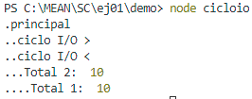
Ejercicio 2.5 Ciclo de eventos Node.JS
Actualizar el archivo y analizar el ciclo I/O
let fs = require ('fs')
let total = 0
fs.readFile( './index.js', () => {
console.log("..ciclo I/O >")
setTimeout( print1, 10 )
setImmediate ( print2)
console.log("..ciclo I/O <")
})
let n= 1
console.log(".principal")
function print1(){
total = n * 10;
console.log("....Total 1: ", total)
n++;
}
function print2(){
total = n * 10;
console.log("...Total 2: ", total)
}
El método fs.readFile se ejecuta en el ciclo I/O no bloqueante.
La ejecución de los llamados internos es obligada a ejecutar de forma ordenada.
Ejecutar múltiples ocasiones:
PS C:\MEAN\SC\ej01\demo> node cicloio
Agregar todos los archivos al repositorio local
PS C:\MEAN\SC\ej01\demo> git add –A
PS C:\MEAN\SC\ej01\demo> git commit -m "Ejercicio 2."

Slide 20
Anatomía de un módulo Node.js
Un módulo es una unidad de código organizado en archivos o directorios, la cual puede ser exportada para reutilizarse en otras partes de la aplicación.
Hay 3 tipos de módulos.
Built-in modules: Son los módulos nativos de la API de Node.js. No hace falta que se instalen, ya que vienen incluidos por defecto con Node.js. Algunos ejemplos son los módulos fs o stream. Estos paquetes solo son actualizados si cambias la versión de Node.js.
Local modules: Son los módulos escritos por los desarrolladores y forman en su conjunto gran parte de la aplicación.
External modules: Son los paquetes de terceros distribuidos a través de npm o de otros repositorios.

Slide 21
Anatomía de un módulo Node.js
La anatomía de un módulo Node.js es la siguiente:
Módulo: un módulo es un archivo JavaScript que se puede cargar y utilizar en otro código JavaScript. Es un archivo JavaScript con la extensión .js
Exportaciones: las exportaciones son las funciones, variables y clases que un módulo hace disponibles para su uso por otros módulos.
Función de exportación
Variable de exportación
Clase de exportación
Importaciones: las importaciones son las funciones, variables y clases que un módulo utiliza de otros módulos.
Función de importación
Variable de importación
Clase de importación
Notes:
La anatomía de un módulo Node.js es la siguiente:
Módulo: un módulo es un archivo JavaScript que se puede cargar y utilizar en otro código JavaScript.
Exportaciones: las exportaciones son las funciones, variables y clases que un módulo hace disponibles para su uso por otros módulos.
Importaciones: las importaciones son las funciones, variables y clases que un módulo utiliza de otros módulos.
Estructura de un módulo Node.js
Un módulo Node.js es un archivo JavaScript con la extensión .js. El módulo puede contener cualquier código JavaScript, pero debe tener una función de exportación que define las exportaciones del módulo.
La función de exportación suele tener el nombre exports. La función de exportación puede devolver una función, una variable o una clase.
Ejemplo de un módulo Node.js
El siguiente es un ejemplo de un módulo Node.js:
JavaScript
// Ejemplo de un módulo Node.js function sumar(a, b) { return a + b; } module.exports = sumar;
Este módulo define una función llamada sumar() que suma dos números. La función sumar() se exporta del módulo utilizando la función module.exports.
Exportaciones
Las exportaciones de un módulo son las funciones, variables y clases que el módulo hace disponibles para su uso por otros módulos.
Las exportaciones pueden ser definidas de varias maneras:
Función de exportación: una función de exportación es una función que se define en el módulo y se exporta utilizando la función module.exports.
Variable de exportación: una variable de exportación es una variable que se define en el módulo y se exporta utilizando la función module.exports.
Clase de exportación: una clase de exportación es una clase que se define en el módulo y se exporta utilizando la función module.exports.
Importaciones
Las importaciones son las funciones, variables y clases que un módulo utiliza de otros módulos.
Las importaciones pueden ser definidas de varias maneras:
Importación de función: una importación de función importa una función de otro módulo.
Importación de variable: una importación de variable importa una variable de otro módulo.
Importación de clase: una importación de clase importa una clase de otro módulo.
Ejemplo de importación
El siguiente es un ejemplo de importación de función:
JavaScript
// Ejemplo de importación de función
const sumar = require('./sumar'); console.log(sumar(1, 2)); // 3 Usa el código con precaución. Más información
content_copy
Este ejemplo importa la función sumar() del módulo sumar. La función sumar() se utiliza para sumar dos números.

Slide 22
Anatomía de un módulo Node.js
Estructura básica de un módulo Node.js
Archivo JavaScript con la extensión .js
Exportaciones
Importaciones
Ej. Importación de función
sumar.js
function sumar ( a , b ) {
return a + b;
}
// Exportaciones
module.exports = sumar
sumar_test.js
// Importaciones
const sumar = require('./sumar')
console.log(sumar(1, 2)); // 3

Slide 23
Creación de módulos de Node.js
El objeto export es una referencia a el objeto module.export.

Slide 24
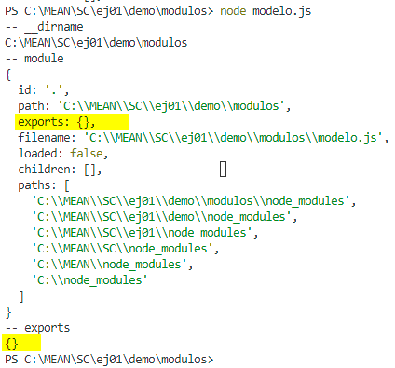
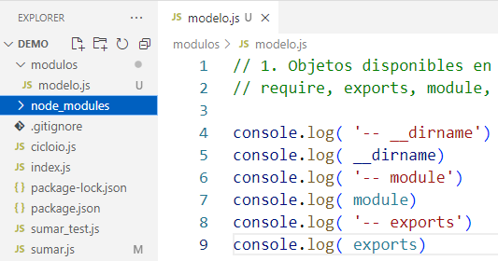
Ejercicio 3. Objeto export
Crear el directorio módulos
Crear el archivo modelo.js en el directorio módulos
// Objetos disponibles en cada módulo
// require, exports, module, __dirname, __filename
console.log( '-- __dirname')
console.log( __dirname)
console.log( '-- module')
console.log( module)
console.log( '-- exports')
console.log( exports)
Ejecute “node modelo” y Analice la salida del objeto exports

Slide 25
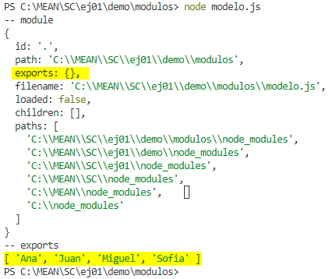
Ejercicio 3. Objeto export
Caso 1. Asignar un objeto local al objeto exports
// Objetos disponibles en cada módulo
// require, exports, module, __dirname, __filename
let nombres = ['Ana', 'Juan' , 'Miguel', 'Sofia']
let evaluacion = [98, 75, 80, 100]
exports = nombres
console.log( '-- module')
console.log( module)
console.log( '-- exports')
console.log( exports)
Local a este módulo
Ejecute “node modelo” y Analice la salida del objeto exports

Slide 26
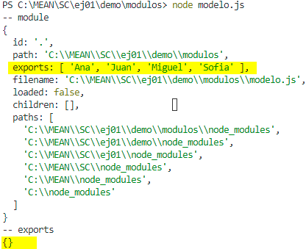
Ejercicio 3. Objeto export
Caso 2. Asignar un objeto local al objeto module.exports
// Objetos disponibles en cada módulo
// require, exports, module, __dirname, __filename
let nombres = ['Ana', 'Juan' , 'Miguel', 'Sofia']
let evaluacion = [98, 75, 80, 100]
module.exports = nombres
console.log( '-- module')
console.log( module)
console.log( '-- exports')
console.log( exports)
Exportado
Ejecute “node modelo” y Analice la salida del objeto exports

Slide 27
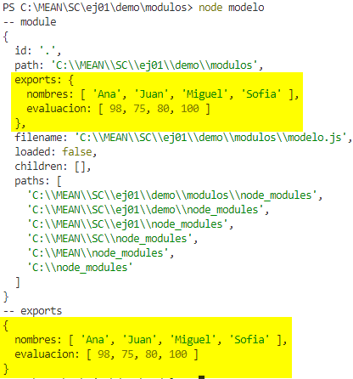
Ejercicio 3. Objeto export
Caso 3. Asignar varios objetos locales al objeto module.exports
// Objetos disponibles en cada módulo
// require, exports, module, __dirname, __filename
let nombres = ['Ana', 'Juan' , 'Miguel', 'Sofia']
let evaluacion = [98, 75, 80, 100]
module.exports.nombres = nombres
module.exports.evaluacion = evaluacion
console.log( '-- module')
console.log( module)
console.log( '-- exports')
console.log( exports)
Exportado
Ejecute “node modelo” y Analice la salida del objeto exports

Slide 28
Ejercicio 3. Objeto export
Caso 3. Asignar varios objetos locales al objeto module.exports
// Objetos disponibles en cada módulo
// require, exports, module, __dirname, __filename
let nombres = ['Ana', 'Juan' , 'Miguel', 'Sofia']
let evaluacion = [98, 75, 80, 100]
module.exports.nombres = nombres
module.exports.evaluacion = evaluacion
console.log( '-- module')
console.log( module)
console.log( '-- exports')
console.log( exports)
Exportado
Ejecute “node modelo” y Analice la salida del objeto exports

Slide 29
Ejercicio 3. Objeto export
Caso 3.b Asignar varios objetos locales al objeto module.exports
// Objetos disponibles en cada módulo
// require, exports, module, __dirname, __filename
let nombres = ['Ana', 'Juan' , 'Miguel', 'Sofia']
let evaluacion = [98, 75, 80, 100]
exports.nombres = nombres
module.exports.evaluacion = evaluacion
console.log( '-- module')
console.log( module)
console.log( '-- exports')
console.log( exports)
Exportado
Ejecute “node modelo” y Analice la salida del objeto exports

Slide 30
Ejercicio 3. Objeto export
Caso 3.c ¿Cuál es la salida del siguiente código ? Ejecute, y después vaya retirando los comentarios y ejecute como está numerado
// Objetos disponibles en cada módulo
// require, exports, module, __dirname, __filename
let nombres = ['Ana', 'Juan' , 'Miguel', 'Sofia']
let evaluacion = [98, 75, 80, 100]
exports.nombres = nombres
exports.datos =[8,7,5]
module.exports.evaluacion = evaluacion
//1. module.exports.datos = ['Apple', 'Android', 'Microsoft’]
//2. module.exports = "Windows"
console.log( '-- module')
console.log( module)
console.log( '-- exports')
console.log( exports)
Ejecute “node modelo” y Analice la salida del objeto exports
Agregar todos los archivos al repositorio local
PS C:\MEAN\SC\ej01\demo> git add –A
PS C:\MEAN\SC\ej01\demo> git commit -m "Ejercicio 3."

Slide 31
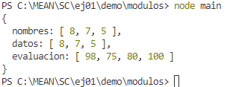
Ejercicio 4. Objeto export
Actualice el archivo .\demo\modules \modelo.js
let nombres = ['Ana', 'Juan' , 'Miguel', 'Sofia']
let evaluacion = [98, 75, 80, 100]
exports.nombres =[8,7,5]
exports.datos =[8,7,5]
module.exports.evaluacion = evaluacion
Crear el archivo .\demo\modules\main.js
let info = require ('./modelo')
console.log (info)
Ejecute “node main” y Analice la salida del objeto exports

Slide 32
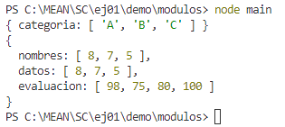
Ejercicio 4. Objeto export
Actualice el archivo .\demo\modules \modelo.js
let nombres = ['Ana', 'Juan' , 'Miguel', 'Sofia']
let evaluacion = [98, 75, 80, 100]
exports.nombres =[8,7,5]
exports.datos =[8,7,5]
module.exports.evaluacion = evaluacion
Crear el archivo .\demo\modules\index.js
exports.categoria =['A','B','C']
Actualiza el archivo .\demo\modules\main.js
let categorias = require ('./modulos')
let info = require ('./modelo')
console.log (categorias)
console.log (info)
Ejecute “node main” y Analice la salida d
Agregar todos los archivos al repositorio local
PS C:\MEAN\SC\ej01\demo> git add –A
PS C:\MEAN\SC\ej01\demo> git commit -m "Ejercicio 4."

Slide 33
Creación de un servidor web HTTP con Node.js
El módulo HTTP de Node.js es un módulo que proporciona una API para crear y administrar servidores web HTTP. El módulo HTTP es una de las características más importantes de Node.js, ya que permite a los desarrolladores crear aplicaciones web escalables y eficientes.
El módulo HTTP proporciona una serie de clases y funciones para crear y administrar servidores web. La clase principal es http.Server, que representa un servidor web HTTP.
El módulo HTTP también proporciona una serie de clases y funciones para manejar las solicitudes HTTP. La clase principal es http.Request, que representa una solicitud HTTP. La clase http.Response, que representa una respuesta HTTP.

Slide 34
Módulo HTTP de Node.js
http.Server:
Un objeto que representa un servidor HTTP. Se crea utilizando el método http.createServer(). Puede escuchar solicitudes y responder a ellas.
const http = require('http');
const server = http.createServer((req, res) => {
res.writeHead(200, {'Content-Type': 'text/plain'});
res.end('Hola, mundo!');
});
server.listen(3000);
http.Request:
Representa una solicitud HTTP. La clase http.Request tiene una serie de propiedades que proporcionan información sobre la solicitud.
const http = require('http');
const server = http.createServer((req, res) => {
console.log(req.url); // /
console.log(req.method); // GET
console.log(req.headers); // {'Host': 'localhost:3000'}
console.log(req.body); // null
});
server.listen(3000);

Slide 35
Módulo HTTP de Node.js
Clase http.response
Un objeto que representa la respuesta que será enviada al cliente. La clase http.Response tiene una serie de métodos que se utilizan para configurar la respuesta.
const http = require('http');
const server = http.createServer((req, res) => {
res.writeHead(200, {'Content-Type': 'text/plain'});
res.end('Hola, mundo!’);
});
server.listen(3000);
http.request:
Un objeto que representa una solicitud del cliente. Se utiliza cuando tu aplicación Node.js hace solicitudes a otros servidores HTTP..
const http = require('http');
const opciones = { host: 'www.google.com', port: 80, path: '/', method: 'GET'};
const solicitud = http.request(opciones, (respuesta) => {
// Lógica para manejar la respuesta del servidor
console.log(respuesta)
}).on("error", err => {
console.log("Error: " + err.message);
});
solicitud.end();

Slide 36
Creación de un servidor web HTTP con Node.js
Server
Head
Request

Slide 37
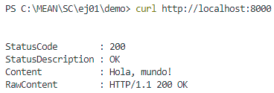

Ejercicio 5.a Creación de un servidor web HTTP con Node.js
Crea el archivo .\demo\app.js
const http = require('http');
const server = http.createServer((req, res) => {
res.writeHead(200, {'Content-Type': 'text/plain'});
res.end('Hola, mundo!');
});
server.listen(8000);
Levanta el servidor
PS C:\MEAN\SC\ej01\demo> node app
Abre una nueva terminal en visual studio
Click en el ícono + a lado derecho de la terminal actual
Selecciona la segunda terminal
PS C:\MEAN\SC\ej01\demo> curl http://localhost:8000
Abre un navegador e ingresa a la siguiente URL
http://localhost:8000
En la terminal, presiona CTRL+C para interrumpir el servidor http

Slide 38
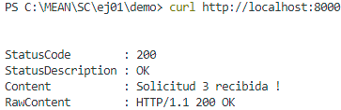

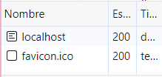
Ejercicio 5.b Creación de un servidor web HTTP con Node.js
Actuliza el archivo .\demo\app.js
const http = require('http')
let count = 0
const server = http.createServer((req, res) => {
res.writeHead(200, {'Content-Type': 'text/plain'})
}).on('request', (req, res) => {
console.log('Request.')
count ++
res.end(`Solicitud ${count} recibida ! ` )
});
server.listen(8000)
Levanta el servidor
PS C:\MEAN\SC\ej01\demo> node app
Abre una nueva terminal en visual studio
Click en el ícono + a lado derecho de la terminal actual
Selecciona la segunda terminal, ejecuta la siguiente línea 3 veces
PS C:\MEAN\SC\ej01\demo> curl http://localhost:8000
Abre un navegador, solicita la siguiente URL dos veces, observa como
Se actualiza el contador
http://localhost:8000

Slide 39
Ejercicio 5.c Creación de un servidor web HTTP con Node.js
Actualiza el archivo .\demo\app.js
const http = require('http')
let count = 0
const server = http.createServer((req, res) => {
res.writeHead(200, {'Content-Type': 'text/plain'})
console.log('Head.')
}).on('request', (req, res) => {
console.log('Request.')
count ++
res.end(`Solicitud ${count} recibida ! ` )
})
server.listen(8000)
console.log('server running: 8000.')
const server2 = http.createServer((req, res) => {
const { headers, method, url } = req;
let body = [];
const responseBody = { headers, method, url, body, count };
res.statusCode = 200;
res.setHeader('Content-Type', 'application/json');
res.write(JSON.stringify(responseBody));
res.end();
}).on('error', err => {
console.error(`Server 2 error ${err} ! `);
});
server2.listen(8008)
console.log('server running 8008.')
Levanta el servidor
PS C:\MEAN\SC\ej01\demo> node app
Abre una nueva terminal en visual studio
Abre un navegador, en dos pestañas solicita las dos URL:
http://localhost:8000
http://localhost:8008
Agregar todos los archivos al repositorio local
PS C:\MEAN\SC\ej01\demo> git add –A
PS C:\MEAN\SC\ej01\demo> git commit -m "Ejercicio 5."

Slide 40
Respuesta a solicitudes HTTP Requests
Métodos POST, GET, PUT, DELETE
http.request() or http.get
La petición se envía al objeto request.

Slide 41
Ejercicio 6.a Respuesta a solicitudes HTTP Requests
Actualiza el archivo .\demo\app.js
Crea el archivo .\demo\client-request.js
const http = require('http');
const server = http.createServer((request, response) => {
let datos_cliente = ''
const { headers, method, url } = request
request.on('data', (chunk) => {
datos_cliente += chunk;
console.log('Recibiendo datos...');
})
request.on('end', () => {
console.log('Datos recibidos:', datos_cliente);
response.statusCode = 200;
response.setHeader('Content-Type', 'application/json');
const responseBody = { headers, method, url, datos_cliente }
response.write(JSON.stringify(responseBody))
response.end('Datos recibidos con éxito.')
})
})
server.on('request', (request, response) => {
if ( request.method ==='GET') { console.log('GET')}
if ( request.method ==='POST') {console.log('POST')}
if ( request.method ==='PUT') {console.log('PUT')}
if ( request.method ==='DELETE') {console.log('DELETE')}
})
server.listen(3000, () => {
console.log('server running 3000.')
});
const http = require('http')
const libros = JSON.stringify({
titulo: 'NodeJS',
cantidad: 15
})
const options = {
hostname : 'localhost’, port : 3000, path : '/', method :'POST',
headers : {
'Content-type' : 'application/json',
'Content-length' : libros.length
}
}
const request = http.request( options, response => {
let datos_from_server = ''
response.on ('data', (chunk) =>{
datos_from_server += chunk
console.log ('chunk ' + chunk)
})
response.on('end', () => {
console.log('Respuesta del servidor:', datos_from_server)
})
})
request.on('error' , error =>{
console.log ('Error en la solicitud ' + error.message)
})
request.write(libros)
request.end()

Slide 42
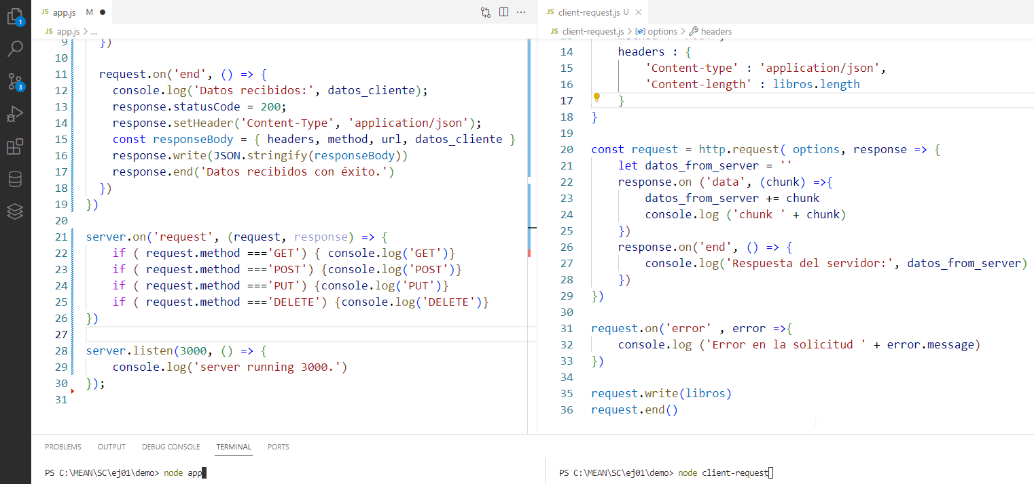
Ejercicio 6.a Respuesta a solicitudes HTTP Requests
Levanta el servidor
Lanza la petición desde el cliente
PS C:\MEAN\SC\ej01\demo> node app
PS C:\MEAN\SC\ej01\demo> node client-request
Agregar todos los archivos al repositorio local
PS C:\MEAN\SC\ej01\demo> git add –A
PS C:\MEAN\SC\ej01\demo> git commit -m "Ejercicio 6."

Slide 43
Enrutamiento en Node.js
El enrutamiento en Node.js se utiliza para asociar una URL a una función o módulo. Esto permite a las aplicaciones web responder a solicitudes HTTP de forma dinámica.
/
Routing system
/about
Locate
resource
Parse URL
/contact

Slide 44
Ejercicio 7 Enrutamiento en Node.js
Actualiza el archivo .\demo\app.js
const http = require('http');
const server = http.createServer((request, response) => {
response.writeHead(200, {'Content-Type': 'text/plain'})
})
server.on('request', (request, response) => {
switch (request.url) {
case '/’: response.end('/')
break;
case '/about’: response.end('/about')
break;
case '/portafolio':response.end('/portafolio')
break;
case '/contact’: response.end('/contact')
break;
default: response.end('No encontrado.')
}
})
server.listen(3000, () => {
console.log('server running 3000.')
})
Levanta el servidor
PS C:\MEAN\SC\ej01\demo> node app
Abre un navegador e ingresa a la siguiente URL
http://localhost:3000/
http://localhost:3000/about
vhttp://localhost:3000/desconocido
En la terminal, presiona CTRL+C para interrumpir el servidor http
Agregar todos los archivos al repositorio local
PS C:\MEAN\SC\ej01\demo> git add –A
PS C:\MEAN\SC\ej01\demo> git commit -m "Ejercicio 7."

Slide 45
Creación de una aplicación Node.js de ejemplo
Crear las plantillas
Crear el router
Crear el servidor

Slide 46
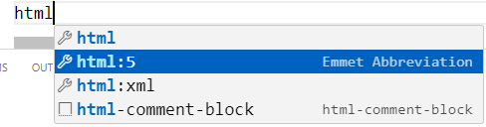
Ejercicio 8.a Creación de una aplicación Node.js de ejemplo
Crear el directorio .\demo\simple\public
Crear archivo vacío .\demo\simple\public\index.html
Crear .\demo\simple\public\about.html
Crear .\demo\simple\public\contact.html
Abrir index.html, teclear “html” y esperar a que se active el asistente de Visual Studio Code, seleccionar html:5
Hacer lo mismo con about.html y contact.html

Slide 47
Ejercicio 8.a Creación de una aplicación Node.js de ejemplo
Crear el servidor en el archivo .\demo\simple\app.js
const http = require('http')
const fs = require ('fs')
const dir = './public/'
const port = process.env.PORT | 3000
const server = http.createServer((req, res)=>{
console.log(req.url)
switch (req.url) {
case '/':
render(res, 'index.html')
break;
case '/about':
render(res, 'about.html')
break;
case '/contact':
render(res,'contact.html')
break;
default:
res.writeHead(404, {'Content-type' : 'text/html'})
res.end('<h1> 404 File not found .</>')
}
}).listen(port, () => {
console.log(`http://localhost:${port}`)
})

Slide 48
Ejercicio 8.a Creación de una aplicación Node.js de ejemplo
Crear el servidor en el archivo .\demo\simple\app.js
const render = (res, file) => {
console.log(dir + file)
fs.readFile(dir + file, (err, data) =>{
if ( err) {
res.writeHead(404, {'Content-type' : 'text/html'})
res.end('<h1> 404 File not found..</>')
}
res.writeHead(202, {'Content-type' : 'text/html'})
return res.end(data)
})
}
Levanta el servidor
PS C:\MEAN\SC\ej01\demo\simple> node app
Abre un navegador e ingresa a la siguiente URL
http://localhost:3000/
http://localhost:3000/about
vhttp://localhost:3000/contact
En la terminal, presiona CTRL+C para interrumpir
el servidor http
Descargar del repositorio que indique el instructor,
las versiones de las páginas html y sustituya
Agregar todos los archivos al repositorio local
PS C:\MEAN\SC\ej01\demo> git add –A
PS C:\MEAN\SC\ej01\demo> git commit -m "Ejercicio 8."

Slide 49
Arquitectura MEAN stack
Introducción

